Slide 1


模块二 直杆的基本变形 2-5 直梁弯曲
2-5 直梁弯曲
宣城市信息工程学校在线精品课程--《机械基础》
Notes:
Background provided by m62 Visualcommunications, visit www.m62.net for more information

Slide 2
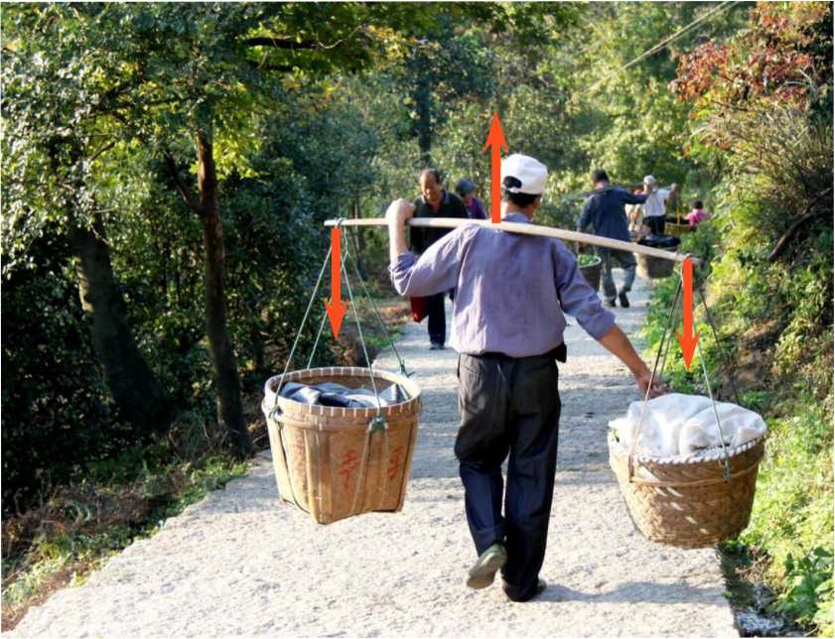
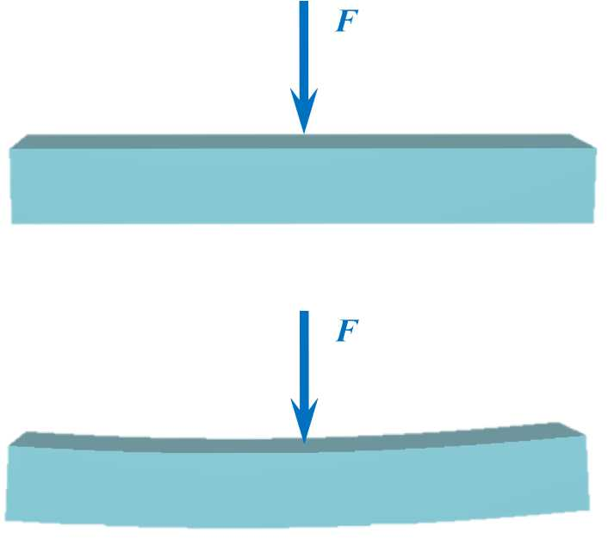
模块二 直杆的基本变形 2-5 直梁弯曲
一、弯曲变形的特点
受力特点：受到垂直于轴线的外力，即横向力。
变形特点：在横向力的作用下，构件发生弯曲。
宣城市信息工程学校在线精品课程--《机械基础》
Notes:
Background provided by m62 Visualcommunications, visit www.m62.net for more information

Slide 3
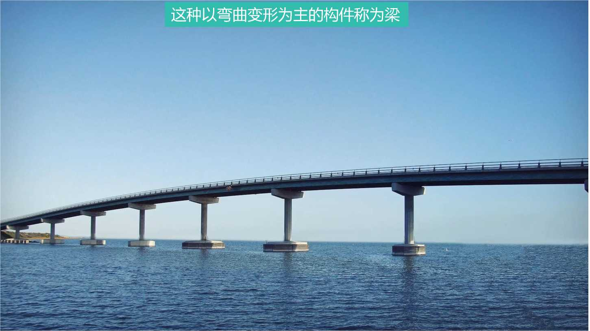
模块二 直杆的基本变形 2-5 直梁弯曲
一、弯曲变形的特点
宣城市信息工程学校在线精品课程--《机械基础》
Notes:
Background provided by m62 Visualcommunications, visit www.m62.net for more information

Slide 4
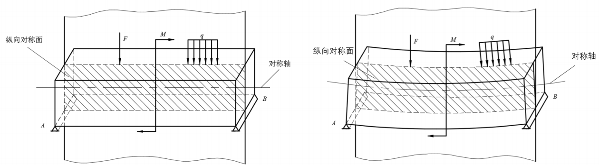
模块二 直杆的基本变形 2-5 直梁弯曲
二、平面弯曲
变形后轴线会变成曲线，并且该曲线仍旧在纵向对称面内。
宣城市信息工程学校在线精品课程--《机械基础》
Notes:
Background provided by m62 Visualcommunications, visit www.m62.net for more information

Slide 5
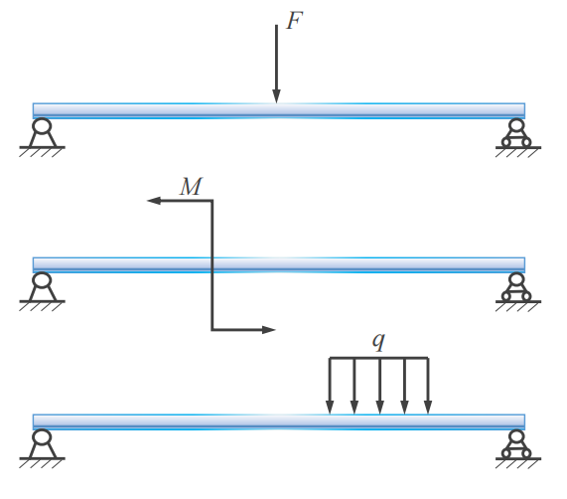
模块二 直杆的基本变形 2-5 直梁弯曲
三、梁的基本形式
1.载荷类型
集中载荷
集中力偶
均布载荷
宣城市信息工程学校在线精品课程--《机械基础》
Notes:
Background provided by m62 Visualcommunications, visit www.m62.net for more information

Slide 6
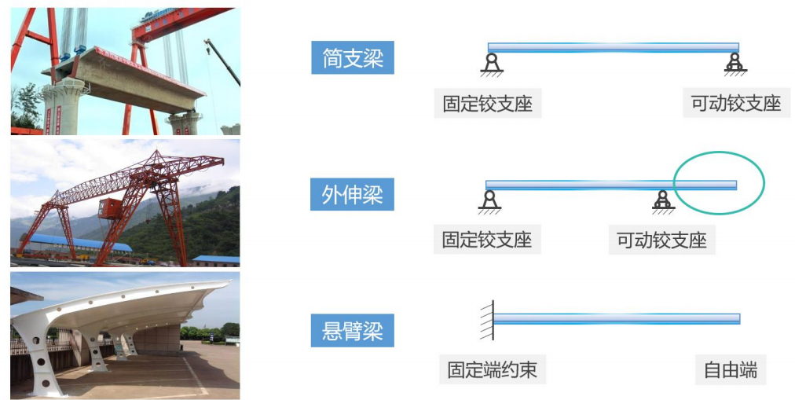
模块二 直杆的基本变形 2-5 直梁弯曲
三、梁的基本形式
2.常见梁的类型
宣城市信息工程学校在线精品课程--《机械基础》
Notes:
Background provided by m62 Visualcommunications, visit www.m62.net for more information

Slide 7
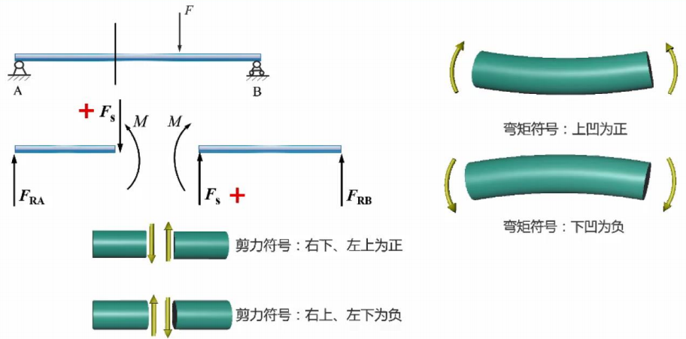
模块二 直杆的基本变形 2-5 直梁弯曲
四、梁的内力
1.弯矩和剪力正负号的规定
宣城市信息工程学校在线精品课程--《机械基础》
Notes:
Background provided by m62 Visualcommunications, visit www.m62.net for more information

Slide 8
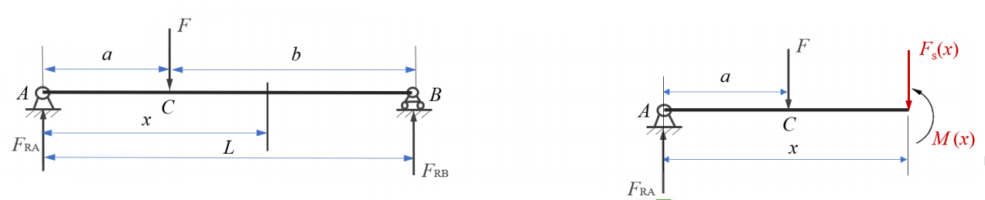
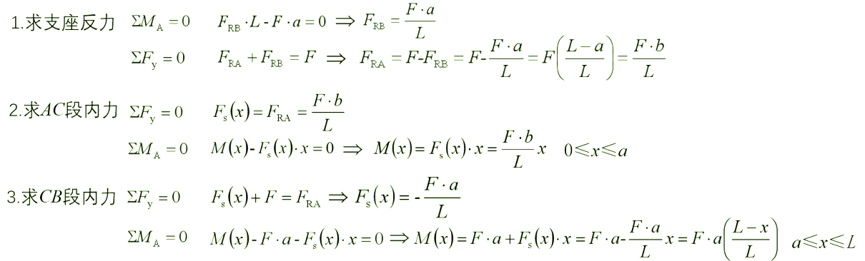
模块二 直杆的基本变形 2-5 直梁弯曲
四、梁的内力
2.截面法求内力--举例
宣城市信息工程学校在线精品课程--《机械基础》
Notes:
Background provided by m62 Visualcommunications, visit www.m62.net for more information

Slide 9
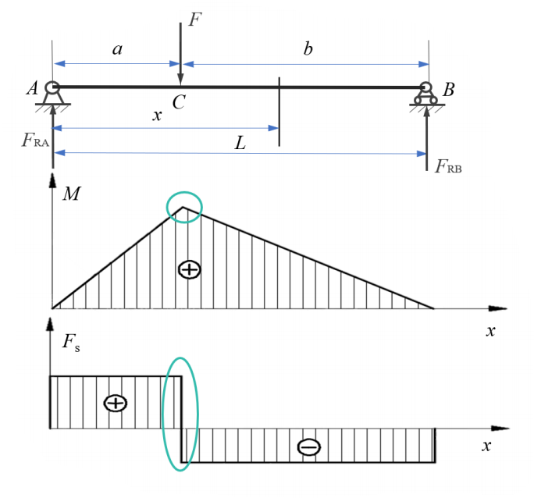
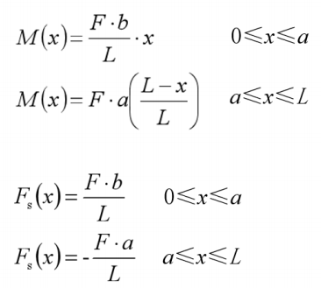
模块二 直杆的基本变形 2-5 直梁弯曲
四、梁的内力
2.截面法求内力
宣城市信息工程学校在线精品课程--《机械基础》
Notes:
Background provided by m62 Visualcommunications, visit www.m62.net for more information

Slide 10
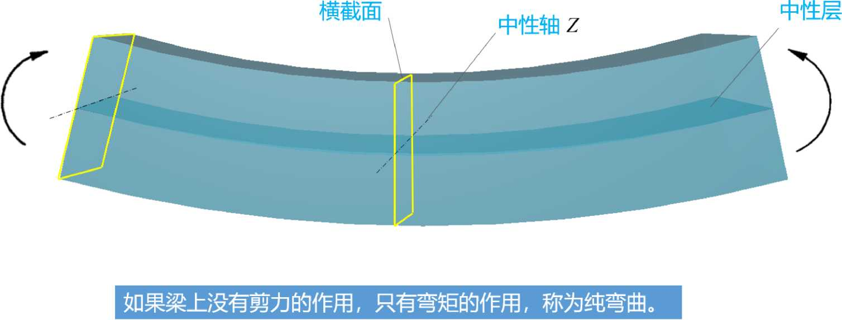
模块二 直杆的基本变形 2-5 直梁弯曲
五、梁的强度
1.纯弯曲
宣城市信息工程学校在线精品课程--《机械基础》
Notes:
Background provided by m62 Visualcommunications, visit www.m62.net for more information

Slide 11
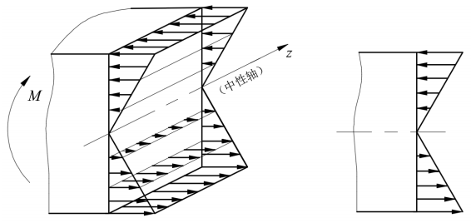


模块二 直杆的基本变形 2-5 直梁弯曲
五、梁的强度
2.最大弯曲正应力
称为梁的抗弯截面系数，其值只与横截面几何形状尺寸有关，是反映梁横截面抵抗弯曲破坏能力的一个几何量。
宣城市信息工程学校在线精品课程--《机械基础》
Notes:
Background provided by m62 Visualcommunications, visit www.m62.net for more information

Slide 12
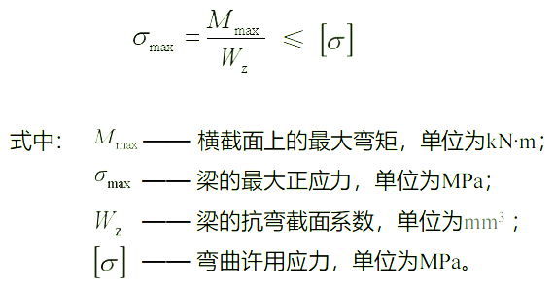
模块二 直杆的基本变形 2-5 直梁弯曲
五、梁的强度
3.强度校核
为了保证梁安全可靠，应使梁的最大正应力不超过梁的许用应力，梁的强度条件公式为：
宣城市信息工程学校在线精品课程--《机械基础》
Notes:
Background provided by m62 Visualcommunications, visit www.m62.net for more information

Slide 13

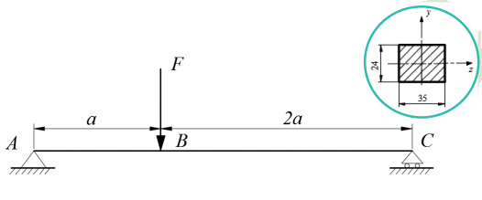
模块二 直杆的基本变形 2-5 直梁弯曲
五、梁的强度
3.强度校核
课堂练习：已知一长度为150mm（3a）的简支梁，在B点受到一向下的集中力F=6kN的作用梁的弯曲许用应力 =80MPa，梁的横截面形状为矩形，尺寸如图所示，试校核该梁的强度。
宣城市信息工程学校在线精品课程--《机械基础》
Notes:
Background provided by m62 Visualcommunications, visit www.m62.net for more information

Slide 14
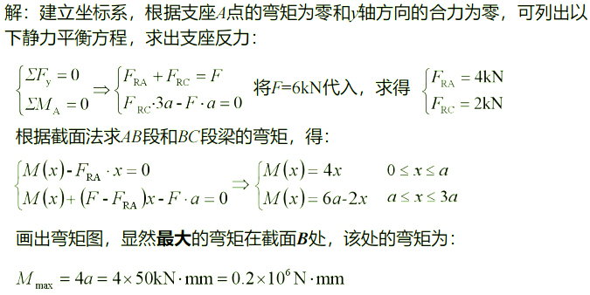
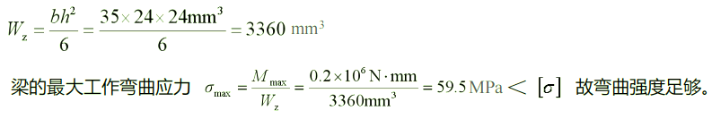
模块二 直杆的基本变形 2-5 直梁弯曲
五、梁的强度
宣城市信息工程学校在线精品课程--《机械基础》
Notes:
Background provided by m62 Visualcommunications, visit www.m62.net for more information

Slide 15
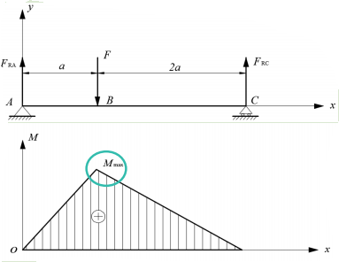
模块二 直杆的基本变形 2-5 直梁弯曲
五、梁的强度
受力图和弯矩图
宣城市信息工程学校在线精品课程--《机械基础》
Notes:
Background provided by m62 Visualcommunications, visit www.m62.net for more information

Slide 16
模块二 直杆的基本变形 2-5 直梁弯曲
六、提高梁的抗弯强度的主要措施
1.选择合理的截面形状
2.合理布置载荷
3.采用变截面梁
4.提高梁的抗弯刚度
宣城市信息工程学校在线精品课程--《机械基础》
Notes:
Background provided by m62 Visualcommunications, visit www.m62.net for more information

Slide 17
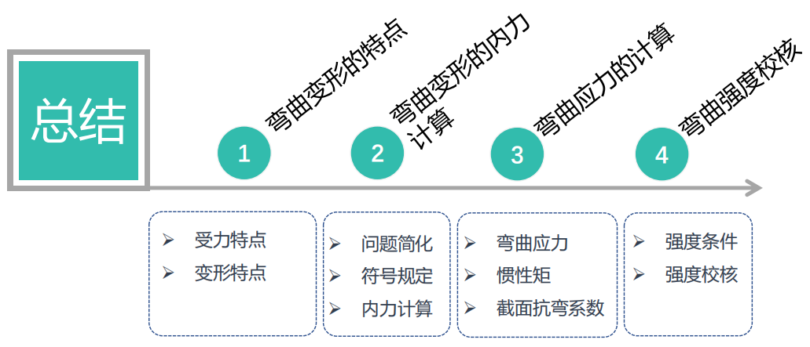
模块二 直杆的基本变形 2-5 直梁弯曲
宣城市信息工程学校在线精品课程--《机械基础》
Notes:
Background provided by m62 Visualcommunications, visit www.m62.net for more information

